Slide 1
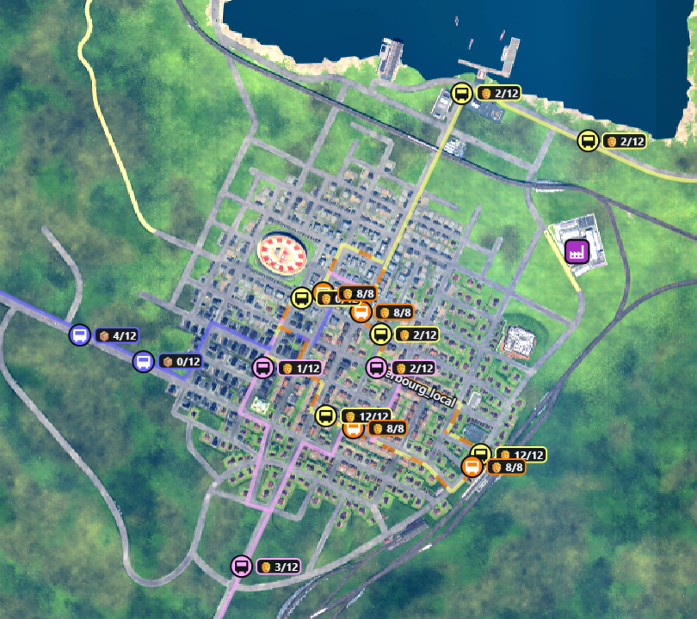
TRANSPORT FEVER 3
HQ miniMap
All you need in a single screen
HIGH RESOLUTION
Passengers and freight
Notes:
Couverture de mod. Direction révisée à la demande de l’utilisateur : gaming et technique, gestion de transports de voyageurs et marchandises. Textes éditables. Illustration générée par IA, non représentative de l’interface ou du rendu réel du mod. Remplacer le fond illustratif par une vraie capture et retirer la mention d’illustration avant publication. Format 16:9 provisoire. Source des caractéristiques : description fournie par l’utilisateur. Aucune promesse de performance, de mise à jour temps réel ou de fonctionnalité supplémentaire. Fond généré : /agent/turn2/workspace/images/image-7fad3c724620fd13a53cfb0343be192d.jpg

